Slide 1

-효율적으로 놀이 기구 타기-
자료구조설계
디지털 이미징 공학과 20153479 이동민

Slide 2
Composition
채택된 언어, 전반적인 구성
Efficiency
효율성을 계산하고 비교하는 함수
DESIGNING
Variables
변수 설정
Time
시간에 대한 문제 & C 라이브러리
Data set
데이터 수집 방안 & others

Slide 3
Composition
채택된 언어, 전반적인 구성

Slide 4
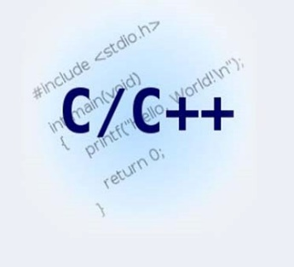
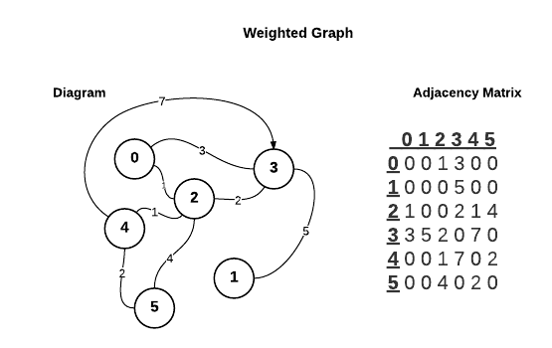
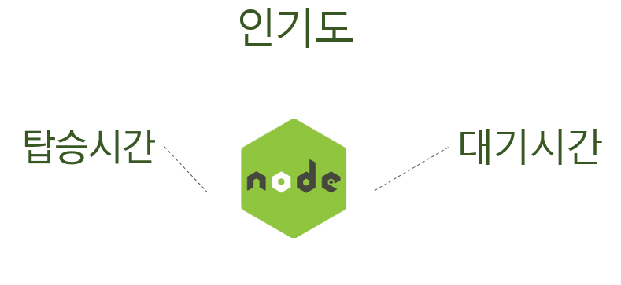
Composition
채택된 언어, 전반적인 구성
1.
2.
3.
C/C++
구조체 or 클래스
adjacency matrix
&
undirected graph
dynamic
weighted node

Slide 5
Efficiency
효율성을 계산하고 비교하는 함수

Slide 6

Efficiency
효율성을 계산하고 비교하는 함수
효율성
효율성을 계산하는 함수
효율성을 기반으로 탑승 순서 제시
함수 모델
구체적 활용
type_ calcEff(&현재시각, &노드 집합);
효율성이 MAX인 노드를 반환하고
이 놀이 기구를 지금 타는 것이 효율적인가?
노드 집합에서 그 노드를 pop
효율성이라는 지표를 적절한 계산식을 이용하여 산출
현재 시각에는 그에 대한 임시 변수를 활용하여 변하는 시각을 구현

Slide 7
Variables
변수 설정

Slide 8
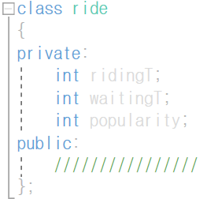
Variables
변수 설정
변수 설정
//탑승 대기 시간
현재 시각에 따른 동적 변수
분 단위로 계산
node`s weight
//탑승 시간
탑승 시간은 특수한 경우가 아니라면
변하지 않으므로 정적 변수
//놀이기구 인기도
탑승 대기시간 data에서
MAX 대기시간이 그 놀이기구의
인기도로 설정 -> 계산식에 활용
간략하게 정리해주세요

Slide 9
Time
시간에 대한 C 라이브러리

Slide 10
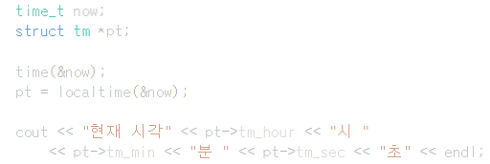
Time
#include<ctime>
시간에 대한 문제 &
C 라이브러리
모든 변수를 시간 값으로 통일
시간 값들은 분 단위로 치환 -> simplify
나머지는 올림
time_ time
(time_t* timer);
tm 구조체
현재 시각을 받아야 함
이를 반환하는 함수 필요
분 단위 연산을 하기 위해
tm 구조체의 tm_min 멤버 필요

Slide 11
Data set
데이터 수집 방안 & others

Slide 12
Data set
데이터 수집 방안 & others
Q1.
Q2.
Q3.
데이터 수집은 어떻게?
데이터 활용은
어떻게?
예약제 (매직 패스), 정기 점검 시간
등 예외적인 상황들은 어떻게?
A.
A.
A.
탑승 대기 시간에 대한
데이터 존재 X -> 직접 기록..
10분 단위로 기록된 데이터를
각 노드에 대한 메서드로 저장
문제를 단순화하기 위해서
발생할 수 있는 변수들을 고려 X

Slide 13
감사합니다.
Q&A

